Slide 1
C언어
2주차

Slide 2
if문
if(조건식 1)
{
실행할 문장들 // 내용이 한줄이라면
{} 생략이 가능함
}
else if (조건식 2)
{
실행할 문장들
}
else
{
실행할 문장들
}
int x;
scanf(“%d”,&x);
if(x>=90)
{
printf(“A”);
}
else if (x>=80)
{
printf(“B”);
}
else{
printf(“80점 미만”)
}

Slide 3
if문에서 조심할 점
int x;
scanf(“%d”,&x);
if(x>=90)
{
printf(“A ”);
}
if (x>=80)
{
printf(“B ”);
}
else{
printf(“80점 미만”)
}
입력 > 95
출력 > A B
if문을 또 쓰면 그다음 if문에서
또 검사하기 때문에 겹친다.

Slide 4
다중 if문
int a,b;
scanf(“%d%d”,&a,&b);
if(a%2==0)
{
if(b%2==0)
printf(“a와 b 둘다 짝수입니다”);
else
printf(“a는 짝수 b는 홀수입니다“);
}
else
{
if(b%2==0)
printf(“a는 홀수 b는 짝수입니다“);
else
printf(“a와 b 둘다 홀수입니다“);
}

Slide 5
switch 문
int a;
scanf(“%d”,&a);
switch(a) //(case 뒤의 숫자는 실수(3.0) ,수식( x>0 ,3+4 ) 변수(A) 안댐)
case 1: //a==1일때
printf(“스위치 on”);
break;
case 2: //a==2일때
printf(“스위치 off＂);
break;
default: //case문에 해당대지 않다면
printf(“올바른 값이 아닙니다");
}

Slide 6
switch 문의 한계
switch(a)
{
case ?:
printf(“a is even”);
break;
case ?:
printf(“a is odd＂);
break;
}
if(a%2==0)
printf(“a is even”);
else
printf(“a is odd”);
코드 전환 불가

Slide 7
while 문
while(조건식)
{
반복할 내용
}
int a,i=1,sum=0;
scanf(“%d”,&a);
while(i<=a)
{
sum+=i;
i++;
}
printf(“%d”,sum);
조건식이 참일 동안
반복할 내용을 실행하라

Slide 8
while 문에서 조심할점
int i=1;
while(i<=3)
{
printf(“hello”);
i++;
}
printf(“%d”,sum);
증감식을 이용하여
조건식을 거짓으로 만들어야 함.
증감식을 넣지 않으면 조건을
계속 만족하기 때문에 무한반복이 됨

Slide 9
do while 문
do
{
반복할 내용
}while(조건식);
while 문과 다르게 먼저 조건식과
관계없이 반복할 내용을 한번 실행한다.
그 뒤부터는 while 문과 같음

Slide 10
do while 문
int num=10;
do
{
printf(“%d”, num);
num++;
} while(num<10);
실행 결과
10
.

Slide 11
for 문
for(초기문 ; 조건식 ; 증감식)
{
반복할 내용
}
조건식이 만족할때까지 반복함
초기문은 비어도 댐
증감식은 for문의 반복할 내용이
다 실행되고 실행됨
int a,i,sum=0;
scanf(“%d”,&a);
for(i=1;i<=a;i++)
{
sum+=i;
}
printf(“%d”,sum);

Slide 12
중첩 for 문
#include<stdio.h>
int main()
{
int i, j;
int result=0;
for(i=2; i<10; i++)
{
for(j=1; j<10; j++)
{
result=i*j;
printf(“%d * %d= %d \n”, i, j, result);
}
printf(“----------------\n”);
}
return 0;
}
실행 결과
2 * 1 = 2
2 * 2 = 4
2 * 3 = 6
…….
9 * 7 = 63
9 * 8 = 72
9 * 9 = 81

Slide 13
while 문과 for 문 비교
while(조건식)
{
반복할 내용
증감식
}
for(초기문 ; 조건식 ; 증감식)
{
반복할 내용
}
보통 while은 반복할 횟수가 정해져 있지 않을 때, for은 정해져 있을 때 사용함

Slide 14
break 와 continue
break 문과 continue 문을
사용해서 반복문을
직접 제어할 수 있다.
break 문은 반복문에서 조건식에 관계없이 반복문을 중단시킴
continue 문은 반복문에서 현재 반복을 중단하고 바로 다음 조건 값으로 넘어감

Slide 15
break 와 continue 사용 예
while(1)
{
scanf(“%c”,a);
if(a==‘*’)
break;
}
//*을 입력할때까지 문자 입력받기

Slide 16
break 와 continue 사용 예
실행 결과
1 3 5 7 9.
for(i=0;i<10;i++)
{
if(i%2==0)
continue;
printf(“%d ”,i);
}

Slide 17
실습 1. 대문자를 소문자로
입력 : A
출력 : a
입력 : a
출력 : A
입력 : 5
출력 : none

Slide 18
실습 2. 숫자 입력후 숫자 거꾸로 출력
입력 : 82
출력 : 82 28
입력 : 647
출력 : 647 746

Slide 19
정답 예)
int main()
{
int a, b, x, y=0;
scanf("%d", &a);
b = a;
while (a != 0)
{
y = y * 10;
x = a % 10;
y += x;
a = a / 10;
}
printf("%d %d", b, y);
return 0;
}

Slide 20
실습 3.1 숫자 5개 입력 짝수만출력
입력
1
2
3
4
5
.
출력
2 4
입력
5
14
12
16
8
출력
14 12 16 8

Slide 21
실습 3.2 숫자 입력 후 짝수,홀수 개수
입력
1
2
3
4
5
0
.
출력
2 3
입력
7
13
11
16
8
4
2
0
출력
4 3

Slide 22
정답 예)
int main()
{
int a,odd=0,even=0;
scanf("%d", &a);
while (a != 0)
{
if (a % 2 == 0)
even++;
else
odd++;
scanf("%d", &a);
}
printf("%d %d", even, odd);
return 0;
}

Slide 23
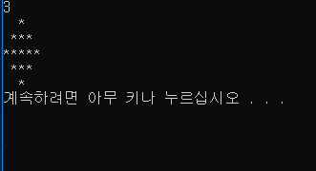
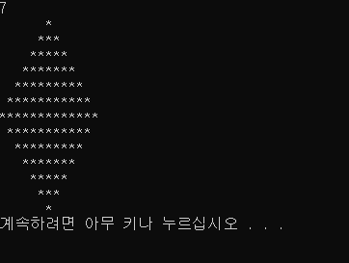
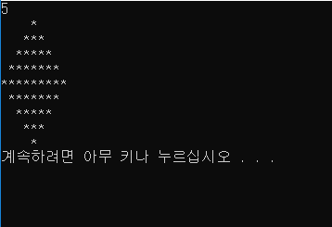
실습 4. 숫자 입력후 다이아몬드 출력

Slide 24
정답 예)
int a , i , j ;
scanf (“%d”,&a);
for (i = 0; i < 2*a-1; i++)
{
for (j = 0; j < 2 * a - 1; j++)
{
if (i < a)
{
if (j >= a - i - 1 && j <= a + i - 1)
{
printf("*");
}
else printf(" ");
}
else
{
if (j >= i-a+1 && j <= 3*a - i-3)
{
printf("*");
}
else printf(" ");
}
}
printf("\n");
}

